Slide 1
小结-思维篇

Slide 2
建立金字塔的步骤：
1，从结论出发，自上而下地建立金字塔
2，每个层级的内容必须“相互独立，完全穷尽”
3，思考2-3层的客观、外部、宏观层面
4，按照表达的需求，确定金字塔底端（大纲）的详细程度
5，按照“问题-原因-措施-结论”的顺序演绎推理，思考金字塔底层的内容；
或者以罗列并解析分论点的方式进行归纳推理

Slide 3
演绎推理大纲
归纳推理大纲
结论
模型
问题
/现状
原因
/矛盾
措施
结论
论点
论点
论点
适用话题
只讨论一件事，逻辑的前后顺序紧密
这件事没有进行归纳、分类的必要
讨论多个角度、多个方面、多个指标
话题可以进行归纳推理
适用性
适合思考，但不太适合表达和演示
适合思考，也适用于表达和演示
使用条件
制作PPT有明确的框架要求
无法进行归纳推理
只要能使用归纳推理，就使用归纳推理

Slide 4
PPT的核心目的
核心目的：
一页PPT只有一个目的，如果概括不了，说明这一页内容太多
如“让观众了解XXX”“让观众感受到XXX”“让观众知道当前的论点”

Slide 5
序言和摘要-SCQA法则
背景 situation
冲突 complication
疑问 question
答案 answer
S（Situation） 情景——由大家都熟悉的情景、事实引入。“共鸣”
C（Complication）冲突——实际情况往往和我们的要求有冲突。“确认问题”
Q（Question） 疑问——怎么办？“对方关心的问题”
A（Answer） 回答——我们的解决方案是……“我给的答案”
SCQA只是组织序言的方式，你的PPT内容不一定要和序言结构一致。
如果你需要讲故事，也可以考虑用SCQA的方式组织。

Slide 6
理想的PPT目录：四到七项，言简意赅
1，原则：目录是给别人看的；
2，如果四到七项说不明白，使用一级小标题；
3，如果PPT仅供人阅读不做展示，要添加页码指示，演示用的PPT不要加页码；
4，如果PPT篇幅和演示时间很长，写一个简短的摘要放在目录前一页。

Slide 7
设计PPT的主要原则
1 设计是为了表达
2 重要的大一些，次要的小一些
3 让观众扫一眼知道大概；仔细看明白细节
Less is More
1 现代审美：
字数不多的情况下，用细黑代替粗黑和衬线字体
图形一般不要描边
版式简单，背景简单
用扁平化的素材而不是立体、3D素材
2 删掉每一个和核心目的无关的像素
所有素材必须和核心目的有关系，杜绝错用和滥用
英文要么别写，要写就写对

Slide 8
秩序感与陌生感
1 对齐：
对齐一切可以对齐的对象，尽量不要把素材歪着放
2 亲密性
内容相近的，距离也相近
3 一致性
大量素材同时使用的时候，要保证素材看上去是差不多的
4 陌生感
人的审美很可能来源于陌生感，如果要装逼可以从这里下手

Slide 9
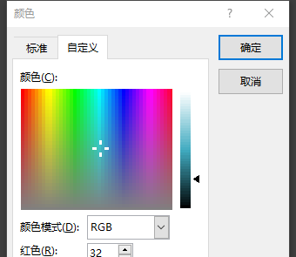
配色
纯度与色相调整
明度调整
纯度高-不够柔和
明-高明度
纯度适中-比较柔和
中间调-中等明度
纯度低，过于柔和
暗-低明度

Slide 10
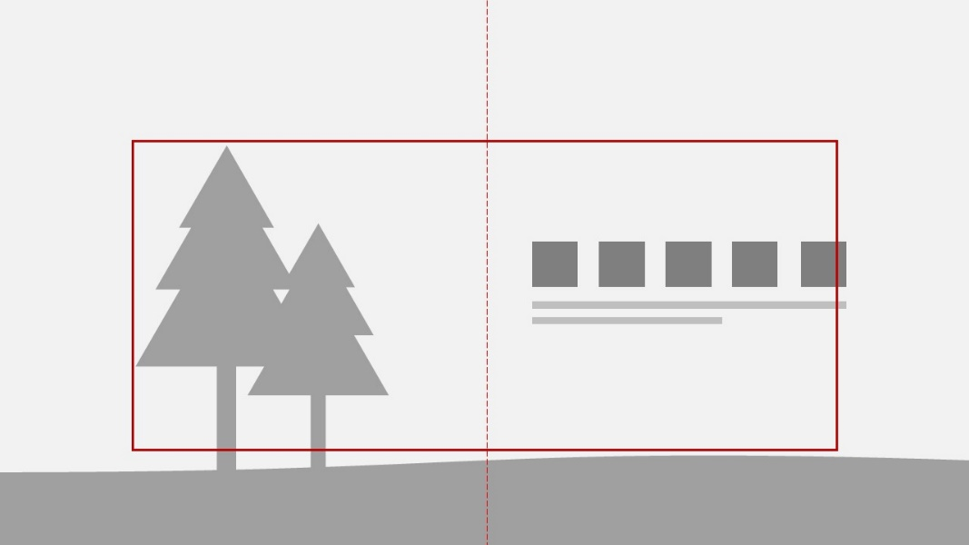
配色
颜色柔和，有对比（有明有暗有衬托）
构图
版式设计构图要左右平衡
图片可以主体居中，也可以主体放在黄金分割点附近

Slide 11
字体
段落
1，除非特殊用法，中英文混杂的情况下要么全用衬线字体，要么全用非衬线字体；
2，大陆版简体和非大陆版简体有些许差别，下载注意甄别；
3，不要大段使用除了黑体、宋体、楷体之外其他的字体；
4，汉字不要倾斜，汉字不要倾斜，汉字不要倾斜；
5，如果你足够讲究，不要使用加粗，使用更粗的字体。
6，如果你要输入小语种文字，下载该文字的字体。
7，字体设计不要改变文字结构。
1，一般尽量不要使用大段文字；
2，如果要使用，将文字精简；
3，如果不能精简，使用空行、关键字、
小标题区分段落。
4，如果无法区分，使用标题、关键词
提醒内容。

